Slide 1
Neutralizacijos reakcijos
Chemija, 9 kl.

Slide 2
Mokymosi turinys
Aiškinamasi neutralizacijos reakcijos esmė.
Mokomasi nurodyti medžiagų agregatines būsenas cheminių reakcijų lygtyse. Nagrinėjamas skirtumas tarp skystosios (s) ir ištirpusios (aq) medžiagos būsenų.
Mokomasi užrašyti bendrąsias, nesutrumpintąsias ir sutrumpintąsias jonines neutralizacijos reakcijų lygtis.
Vykdomi tyrimai, susiję su neutralizacijos reakcijomis, įvardijami neutralizacijos reakcijos požymiai (temperatūros ir terpės pokytis).
Analizuojama neutralizacijos reakcijų įtaka aplinkai ir žmogui.
Naudojantis cheminės reakcijos lygtimi mokomasi apskaičiuoti reaguojančiųjų arba susidarančiųjų medžiagų kiekius ir mases.

Slide 3
Pirmoji pamoka
Aiškinamasi neutralizacijos reakcijos esmė.
Vykdomi tyrimai, susiję su neutralizacijos reakcijomis, įvardijami neutralizacijos reakcijos požymiai (temperatūros ir terpės pokytis).
Analizuojama neutralizacijos reakcijų įtaka aplinkai ir žmogui.

Slide 4
Pamokos sąsaja su programa
Pasiekimų sritis
Gamtamokslinis komunikavimas (B)
Tinkamai taiko chemijos sąvokas, terminus, sutartinius ženklus, aiškindamas reiškinius.
Problemų sprendimas ir refleksija (E)
Pasirenka strategiją įvairių chemijos probleminių užduočių sprendimui, prognozuoja jų rezultatus ir siūlo problemos sprendimo alternatyvą.

Slide 5
Pamokos tikslas ir sėkmės kriterijai
Tikslas. Stebėdami eksperimentą ir jo požymius mokiniai daro išvadas ir susipažįsta su neutralizacijos procesu.
Sėkmės kriterijai:
Įvardina, kas yra neutralizacijos procesas.
Pagal reakcijos požymius atpažįsta neutralizacijos reakciją.
Įvardina neutralizacijos proceso svarbą žmogui ir aplinkai.

Slide 6

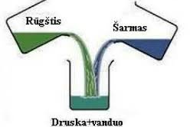

Slide 7
Neutralizacijos reakcijos požymiai:
Indikatoriaus spalvos kitimas;
pH kitimas;
Laidumo kitimas.

Slide 8
Indikatoriaus spalvos kitimas
Mokinys kartu su mokytoju atlieka demonstracinį bandymą. Mokiniai stebi bandymą ir užsirašo bandymo rezultatus
1. Į tirpalą X įmerkiamas lakmuso popierėlis ir pagal gautą indikatoriaus popierėlio spalvą mokiniai nustato tirpalo terpę.
2. Į tirpalą Y įlašinama fenolftaleino ir pagal gautą tirpalo spalvą mokiniai nustato šio tirpalo terpę.
3. Į tirpalą Y, kuriame yra įlašinta fenolftaleino, yra lašinama tirpalo X ir stebimas tirpalo spalvos pokytis. Ir daroma išvada apie tirpalo X spalvos ir terpės pasikeitimą.

Slide 9
Neutralizacija yra cheminė reakcija, kurios metu rūgštis ir šarmas reaguoja tarpusavyje, sudarydami druską ir vandenį.
Tirpalas | Naudotas indikatorius | Požymis | Išvada
Tirpalas X | lakmusas |  | Tirpalo X terpė
Tirpalas Y | fenolftaleinas |  | Tirpalo Y terpė
Į tirpalą Y, kuriame yra įlašinta fenolftaleino, lašiname tirpalo X tol kol pasikeičia spalva. Spalvos pokytis iš …………………… į …………………… Įvyko neutralizacijos reakcija.

Slide 10
pH kitimas
Atliekamas bandymas su pH.
Tirpalas | pH | Išvada
Tirpalas X |  | Tirpalo X terpė
Tirpalas Y |  | Tirpalo Y terpė
Tirpalas Y + tirpalas X |  | Gauto tirpalo terpė

Slide 11
Temperatūros kitimas
Išmatuojama pradinė tirpalo X temperatūra: ............... °C
Išmatuojama pradinė tirpalo Y temperatūra: ............... °C
Prieš sumaišant tirpalus X ir Y, įsitikiname, kad abiejų tirpalų pradinės temperatūros vienodos.
Jei temperatūros skirtingos, jas suvienodiname. Mokiniai pasiūlo, kaip tai padaryti.
Į tirpalą X pilame tirpalą Y ir matuojame tirpalų temperatūrą: ..........°C.
Pagal gautą rezultatą darome išvadą, kad neutralizacijos procesas yra .............................., nes vykstant reakcijai temperatūra ......................

Slide 12
Neutralizacijos reakcijos svarba žmogui ir aplinkai
Skrandžio rūgštis:
Kai suvalgome per daug rūgštaus maisto, skrandyje susidaro per daug rūgšties.
Norėdami sumažinti rūgštingumą, vartojame vaistus, kurių sudėtyje yra šarmų.
Šie vaistai neutralizuoja perteklinę rūgštį.
Dirvožemio rūgštingumas:
Kai dirvožemis yra per rūgštus, augalai negali gerai augti.
Norėdami pagerinti dirvožemio kokybę, naudojame kalkes, kurios neutralizuoja
dirvožemio rūgštingumą.
Muilas:
Muilas taip pat veikia neutralizacijos principu.
Jis padeda pašalinti riebalus ir nešvarumus, kurie dažnai yra rūgštinės reakcijos.

Slide 13
Įtvirtinimas
Į 150,0 cm³ 0,25 mol/l koncentracijos medžiagos A tirpalą įlašinus metiloranžo indikatoriaus tirpalas nusidažė rausva spalva, o įpylus 200,0 cm³ medžiagos B tirpalo (fenolftaleinas nudažo šį tirpalą avietine spalva) įvyko reakcija tarp medžiagų A ir B, ir tirpalas tapo oranžinės spalvos.
Nurodykite, kokios terpės yra medžiagos A tirpalas.
Nurodykite, kokios terpės yra reakcijos produktas.
Kaip pasikeitė vandenilio jonų koncentracija tirpale A, kai jis buvo sumaišytas su tirpalu B?
Apskaičiuokite medžiagos B molinę koncentraciją prieš reakciją, jei yra žinoma, kad medžiagos A ir B reaguoja molinių santykiu 1:1. (0,1875 M)

Slide 14
Antroji pamoka
Mokomasi užrašyti bendrąsias, nesutrumpintąsias ir sutrumpintąsias jonines neutralizacijos reakcijų lygtis.

Slide 15
Pamokos sąsaja su programa
Pasiekimų sritis
Gamtamokslinis komunikavimas (B)
Tinkamai taiko chemijos sąvokas, terminus, sutartinius ženklus, aiškindamas reiškinius, tinkamai užrašo ir naudoja fizikinių dydžių ir cheminių elementų simbolius, užrašo chemines formules.
Gamtos objektų ir reiškinių pažinimas (D)
Paaiškina įvairių medžiagų savybes ir jų kitimo dėsningumus. Nurodo priežasties ir pasekmės ryšius, taiko gamtos dėsnius.

Slide 16
Pamokos tikslas ir sėkmės kriterijai
Pamokos tikslas: Neutralizacijos procesą užrašo reakcijų lygtimis.
Sėkmės kriterijai:
Užrašo neutralizacijos reakcijos bendrąją lygtį, kai reaguoja rūgštis ir bazė.
Remdamiesi bendrąja reakcijos lygtimi užrašo jonines reakcijų lygtis.
Įvardina, kad neutralizacijos reakcija vyksta tarp H⁺ ir OH⁻ jonų.
Pagal reakcijos lygtį apskaičiuoja susidariusio produkto kiekį ir masę.​

Slide 17
Bendroji reakcijos lygtis
Bendrojoje reakcijos lygtyje:
Užrašome reagentų ir produktų chemines formules;
Užrašome visų medžiagų agregatines būsenas;
Reakcijos lygtį išlyginame.
2NaOH(aq) + H₂SO₄(aq) → Na₂SO₄(aq) + 2H₂O(s)

Slide 18
Nesutrumpintoji joninė reakcijos lygtis
Nesutrumpintoje joninėje reakcijos lygtyje:
Visi reagentai ir produktai, kurie bendrojoje reakcijos lygtyje turi agregatinę būseną (aq) yra išskaidomi į jonus;
Medžiagos, kurių agregatinės būsenos (d), (k), (s) - perrašomos.
Bendroji reakcijos lygtis 2NaOH(aq) + H₂SO₄(aq) → Na₂SO₄(aq) + 2H₂O(s)

Slide 19

Sutrumpintoji joninė reakcijos lygtis
Sutrumpintoje joninėje reakcijos lygtyje:
Nelieka jonų, kurie yra vienodi nesutrumpintosios joninėje reakcijos lygties reagentuose ir produktuose.

Slide 20
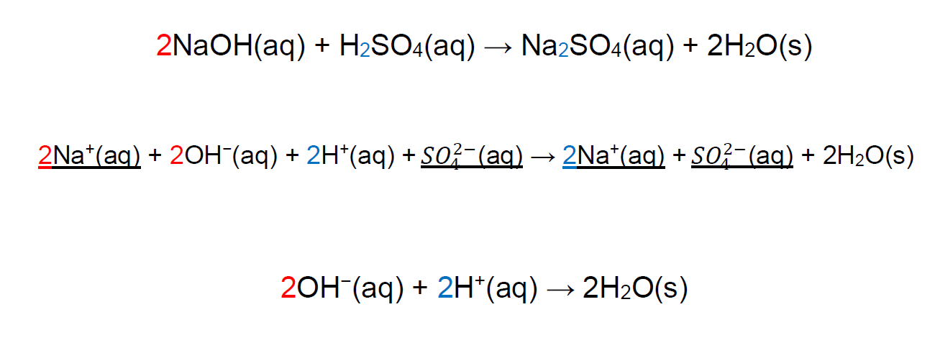
Apibendrinimas

Slide 21
Neutralizacijos esmė
Tai yra cheminis procesas, kurio metu rūgšties ir šarmo savybės susilpnėja arba visiškai išnyksta.
Iš reakcijos lygčių matome, kad cheminės reakcijos metu H⁺ jonai jungiasi su OH⁻ jonais ir susidaro vandens molekulės.

Slide 22
Skystoji būsena (s) ar ištirpusios medžiagos (aq) būsena
Skystoji būsena (s):
Skystoji būsena žymi medžiagą, kuri yra natūraliame skystame pavidale esant tam tikroms sąlygoms (temperatūrai, slėgiui). Pvz., vanduo esant normalioms sąlygoms yra skystas, todėl jo būsena yra (s).
Molekulės skystyje yra pakankamai arti viena kitos, kad tarp jų veikia tarpmolekulinės jėgos, tačiau molekulės gali laisvai judėti ir keisti vietą, todėl skystis turi apibrėžtą tūrį, bet ne formą.
Ištirpusios medžiagos būsena (aq):
Ištirpusios medžiagos būsena nurodo, kad medžiaga ištirpusi vandenyje, sudarydama tirpalą. Simbolis (aq) reiškia „aqua“ (lot. vanduo), nurodant, kad medžiaga ištirpusi vandenyje.
Kai medžiaga yra ištirpusi (aq), jos molekulės arba jonai yra tolygiai paskirstyti tarp vandens molekulių. Tai lemia homogeninę tirpalo struktūrą, kur molekulės ar jonai gali laisvai judėti.
Pavyzdys: Valgomoji druska ištirpusi vandenyje yra NaCl(aq), vandenyje ištirpęs cukrus C₁₂H₂₂O₁₁(aq).
Pagrindinis skirtumas: Skystoji būsena (s) rodo, kad medžiaga yra savo natūraliame skystame pavidale, o ištirpusi būsena (aq) rodo, kad medžiaga (tirpinys) yra ištirpusi vandenyje (tirpiklyje), sudarydama tirpalą.

Slide 23
Susidariusio produkto kiekio ir masės apskaičiavimas pagal reakcijos lygtį

Slide 24
Ką darome?​
Pasitikriname ar išlyginta reakcijos lygtis.​
"Dekoduojame" informaciją iš reakcijos lygties.​
Susivienodiname matavimo vienetus.​
Sudarome proporciją ir skaičiuojame.​
Atsakymą pateikiame tokiais matavimo vienetais, kokių reikalauja uždavinio sąlyga.

Slide 25
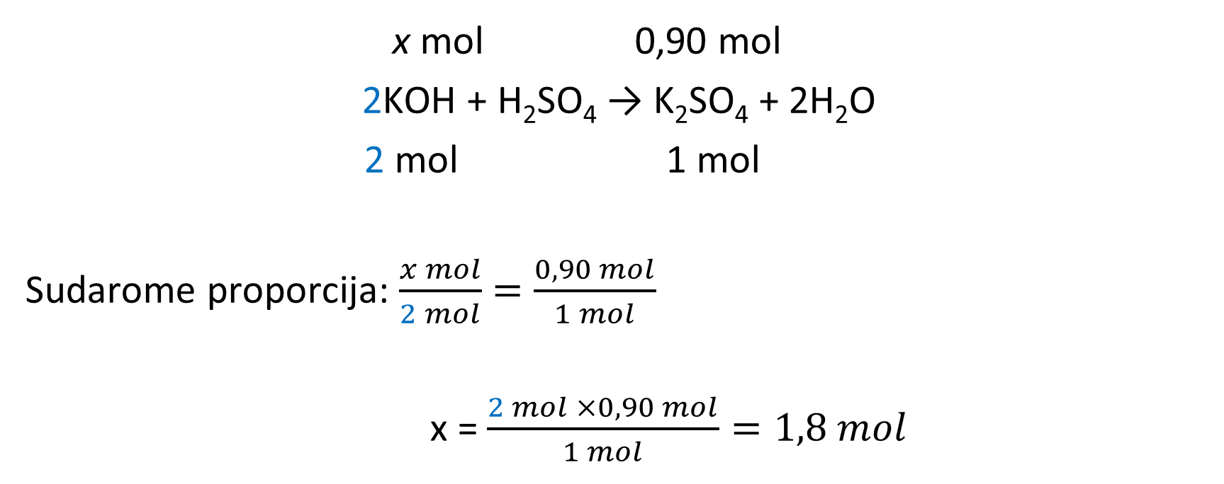
Apskaičiuokite, kiek molių KOH sureagavo su H₂SO₄, jei žinoma, kad susidarė 0,90 mol K₂SO₄.
x mol 0,90 mol
2KOH + H₂SO₄ → K₂SO₄ + 2H₂O
2 mol 1 mol
Sudarome proporcija: $\frac{x mol}{2 mol}$ $=\frac{0,90 mol}{1 mol}$
x = $\frac{2 mol ×0,90 mol}{1 mol}=1,8 mol$

Slide 26
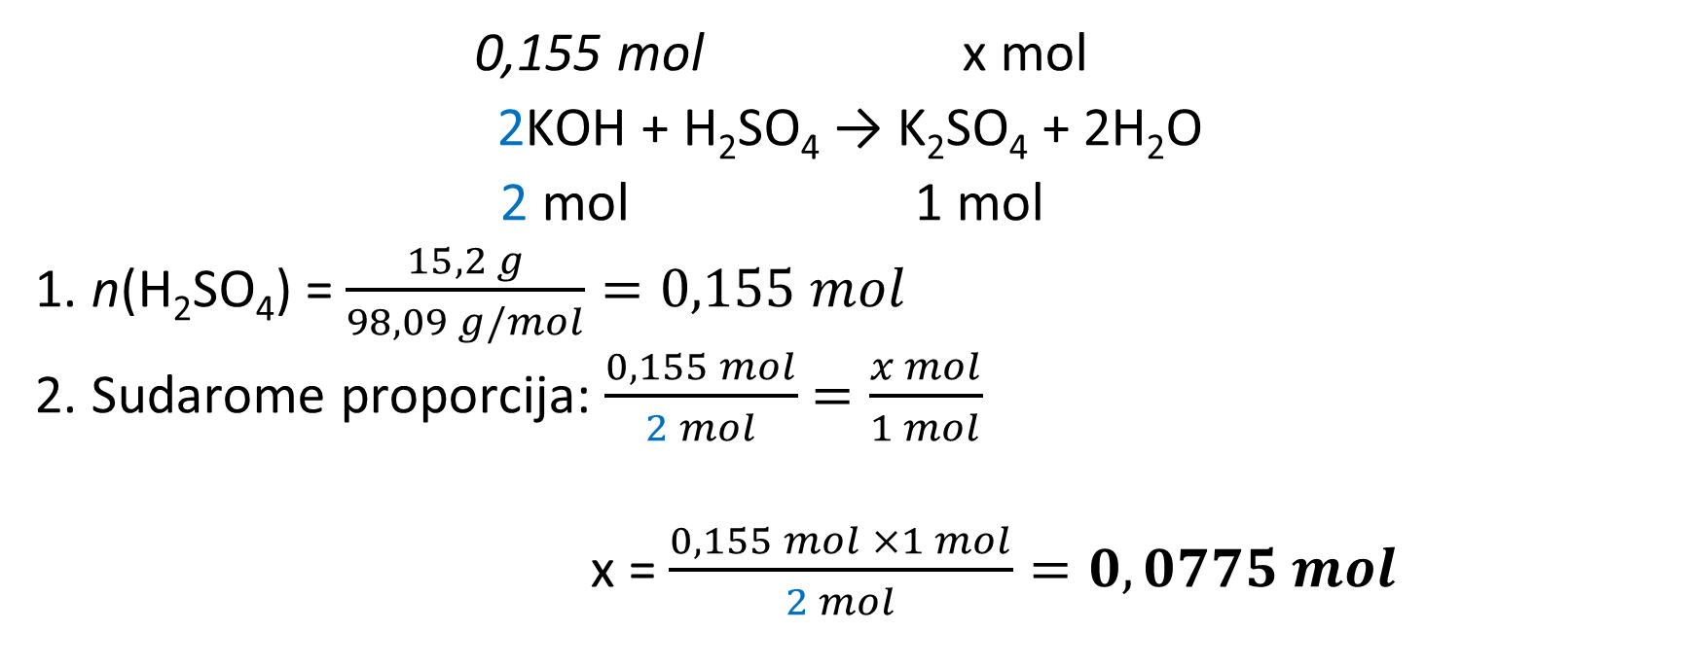
Apskaičiuokite, kiek molių K₂SO₄ susidarė, kai sureagavo KOH su 15,2 g H₂SO_{4.}
0,155 mol x mol
2KOH + H₂SO₄ → K₂SO₄ + 2H₂O
2 mol 1 mol
1. n(H₂SO₄) = $\frac{15,2 g}{98,09 g/mol}=0,155 mol$
2. Sudarome proporcija: $\frac{0,155 mol}{2 mol}$ $=\frac{x mol}{1 mol}$
x = $\frac{0,155 mol ×1 mol}{2 mol}=0,0775 mol$

Slide 27
Įtvirtinimas
Užrašykite bendrąją, nesutrumpintąją joninę ir sutrumpintąją joninę reakcijos lygtį, kai reaguoja:
Druskos rūgštis ir ličio šarmas;
Azoto rūgštis ir bario hidroksidas.
Nurodykite visų medžiagų agregatines būsenas.

Slide 28
Apskaičiuokite
Apskaičiuokite, kiek gramų druskos susidarys, kai sureaguos 5,00 g NaOH su HCl vandeniniu tirpalu.
Apskaičiuokite, kiek gramų MgCl₂ susidarė, jei žinoma, kad norint neutralizuoti Mg(OH)₂ reikėjo 0,60 mol druskos rūgšties.

